Slide 1
ỦY BAN NHÂN DÂN HUYỆN PHÚ BÌNH
TRƯỜNG THCS TÂN ĐỨC
Tên biện pháp:
“Một số biện pháp giúp đỡ học sinh chậm tiến bộ ở lớp 6C trường THCS Tân Đức”
1
Giáo viên: Trịnh Thị Trang
Trường THCS Tân Đức - Phú Bình - Thái Nguyên

Slide 2
I. LÝ DO CHỌN BIỆN PHÁP
II. NỘI DUNG BIỆN PHÁP
III. KẾT QUẢ CỦA BIỆN PHÁP
IV. KẾT LUẬN

Slide 3
I. LÝ DO CHỌN BIỆN PHÁP
Giáo dục học sinh chậm tiến là một trong những mục tiêu quan trọng trong công tác giáo dục ở trường THCS hiện nay. Tạo điều kiện cho các em môi trường học tập và rèn luyện tốt nhất. Giáo viên thực hiện tốt vai trò quản lý giáo dục của mình. Giúp cho hiệu quả giáo dục mang tính chất thiết thực, chất lượng hơn.
Việc giáo dục rèn luyện và học tập cho học sinh ở trường THCS hiện nay đang gặp một số khó khăn. Các em có những suy nghĩ hành động chưa chín chắn, chưa được định hướng đúng lúc, đúng chỗ. Mọi sự cám dỗ như điện tử, điện thoại…khiến cho các em không chú ý việc học, dẫn tới kết quả học tập, rèn luyện sa sút hoặc học sinh bị mất kiến thức cơ bản sẽ chán học.

Slide 4
Năm học 2024-2025 tôi được nhà trường phân công chủ nhiệm lớp 6C, qua điều tra tôi nhận thấy đa số các em có cha mẹ đi làm công ty xa nhà, một số học sinh mồ côi, bố mẹ li hôn, ở với ông bà đã già yếu khó quản được cháu hoặc quá nuông chiều cháu. Một số cha mẹ lo làm kinh tế phó mặc con cái cho nhà trường. Vì thế mà các em hay tự ti, mắc lỗi, ý thức chưa cao. Dẫn đến việc dạy học và giáo dục ở trường gặp nhiều khó khăn.

Slide 5
Khi nhận nhiệm vụ chủ nhiệm. Tôi tiến hành khảo sát chất lượng đầu năm học, qua kết quả tôi nhận thấy lớp không có học sinh xếp loại Tốt, học sinh xếp loại Khá còn ít, nhiều học sinh xếp loại Chưa đạt.
 | TSHS | Tốt |  | Khá |  | Đạt |  | Chưa đạt
 |  | SL | % | SL | % | SL | % | SL | %
Rèn luyện | 43 | 38 | 88,4 | 5 | 11,6 | 0 | 0 | 0 | 0
Học tập | 43 | 0 | 0 | 7 | 16,3 | 31 | 72,1 | 5 | 11,6

Slide 6
Từ thực tế đó, là một giáo viên chủ nhiệm tôi luôn mong muốn học sinh của mình được học tập một cách tích cực, hợp tác phát huy hết khả năng sáng tạo của mình, ý thức tự giác và trách nhiệm, đoàn kết và luôn cảm thấy vui vẻ khi được đến trường. Đó cũng chính là lí do tôi chọn “ Một số biện pháp giúp đỡ học sinh chậm tiến bộ ở lớp 6C trường THCS Tân Đức” để tiến hành nghiên cứu và áp dụng trong quá trình công tác.

Slide 7
II. NỘI DUNG BIỆN PHÁP

Slide 8
Một số biện pháp mà tôi đã áp dụng
1.
Tìm hiểu, phân loại đối tượng học sinh
2.
Kiện toàn tổ chức lớp
3.
GVCN phối hợp với GVBM thành lập nhóm zalo
4. GVCN xây dựng kế hoạch dự giờ lớp chủ nhiệm
5.
GVCN phối hợp với cha mẹ học sinh
6.
GVCN tuyên dương, động viên, khen thưởng
T3.xt in here
Notes:
Chuẩn bị phần khởi động như thế nào cho hiệu quả phải dựa vào nội dung bài, đối tượng học sinh và cả điều kiện của giáo viên.
Như vậy có thể hiểu, hoạt động này chưa đòi hỏi sự tư duy cao, không quá coi trọng về vấn đề kiến thức mà chủ yếu là tạo tâm thế tốt nhất cho các em nhập cuộc, lôi kéo các em có hứng thú với các hoạt động phía sau đó.

Slide 9
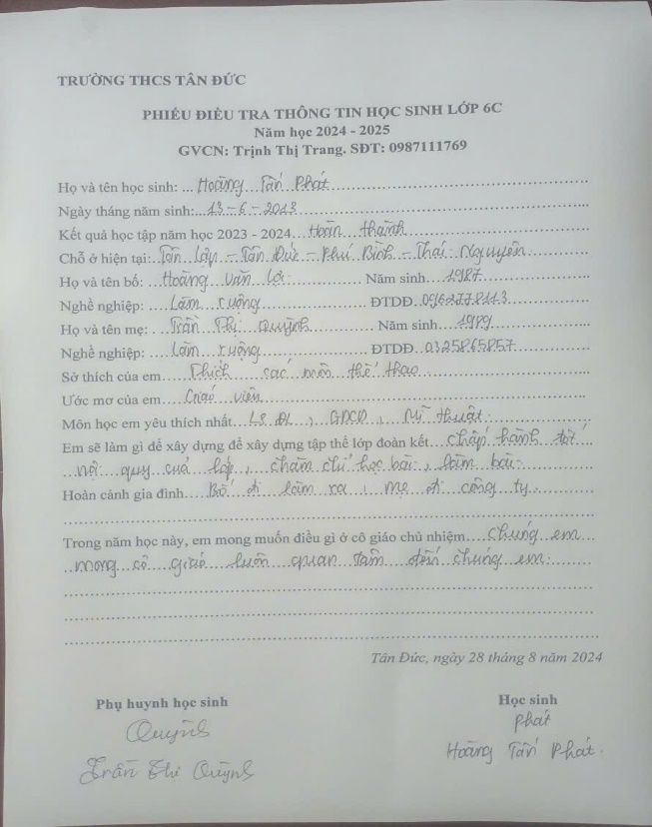
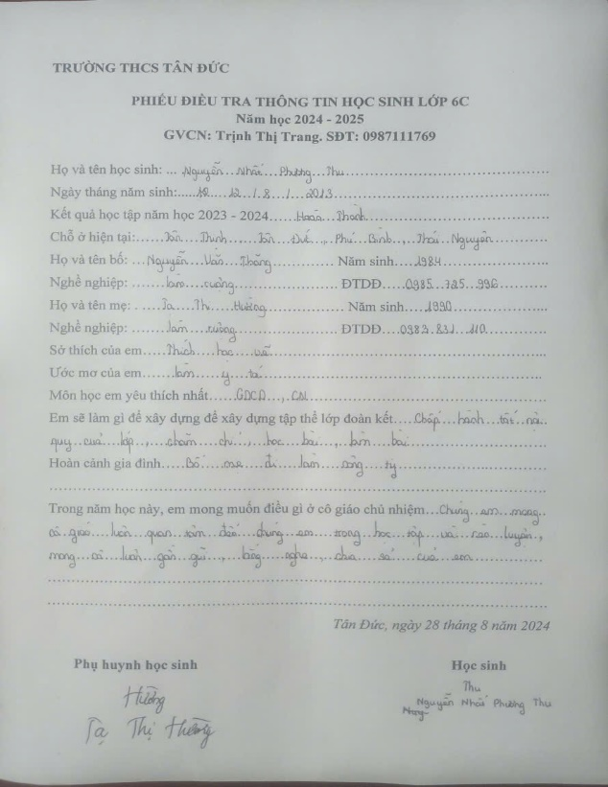
1. Tìm hiểu, phân loại đối tượng học sinh
Vào đầu năm học tôi tiến hành điều tra thông tin học sinh qua phiếu để nắm bắt được lý lịch của từng học sinh cũng như sở thích, ước mơ, hoàn ảnh gia đình, em và gia đình mong muốn điều gì ở giáo viên chủ nhiệm.

Slide 10
Tiếp theo tôi tiến hành thống kê học sinh xếp loại Học tập Tốt, Khá, Đạt và Chưa đạt, cũng như Rèn luyện của từng học sinh để tìm hiểu nguyên nhân. Qua theo dõi và trao đổi với phụ huynh và tự tìm hiểu tôi nhận thấy học sinh học chậm là do những nguyên nhân sau đây:
Học sinh tiếp thu bài chậm do nhút nhát: Thường là những em có hoàn cảnh gia đình khó khăn, mồ côi, bố mẹ đi làm xa phải ở với ông bà già, yếu nên không có người hướng dẫn, kèm cặp việc học tập khiến cho các em trầm lặng ít nói, không chú ý học tập và trong các giờ học trên lớp ít khi thấy các em phát biểu.
Học sinh tiếp thu bài chậm do sức khoẻ và trí tuệ chậm phát triển: Thường là các em bị tăng động, khả năng tiếp thu hạn chế,…và gia đình lại có tư tưởng học đến đâu hay đến đó, ít quan tâm.
Học sinh tiếp thu bài chậm do ham chơi: Các em ở trong gia đình kinh tế khá giả nhưng cha mẹ mải lo làm ăn, thiếu sự quan tâm, chăm lo cho con. Các em còn nhỏ tuổi, hiếu động, ham chơi dẫn đến tình trạng chán học.

Slide 11
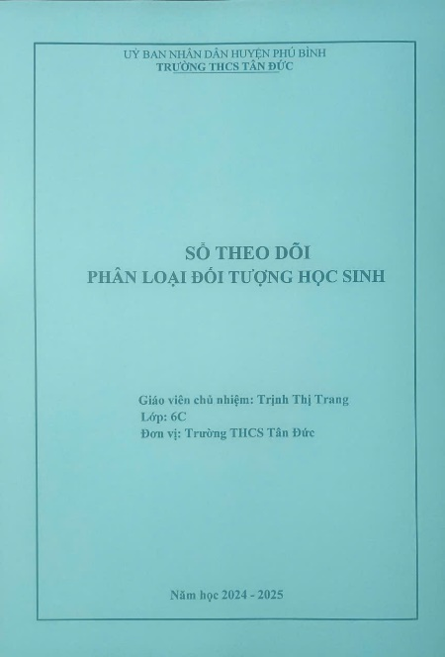
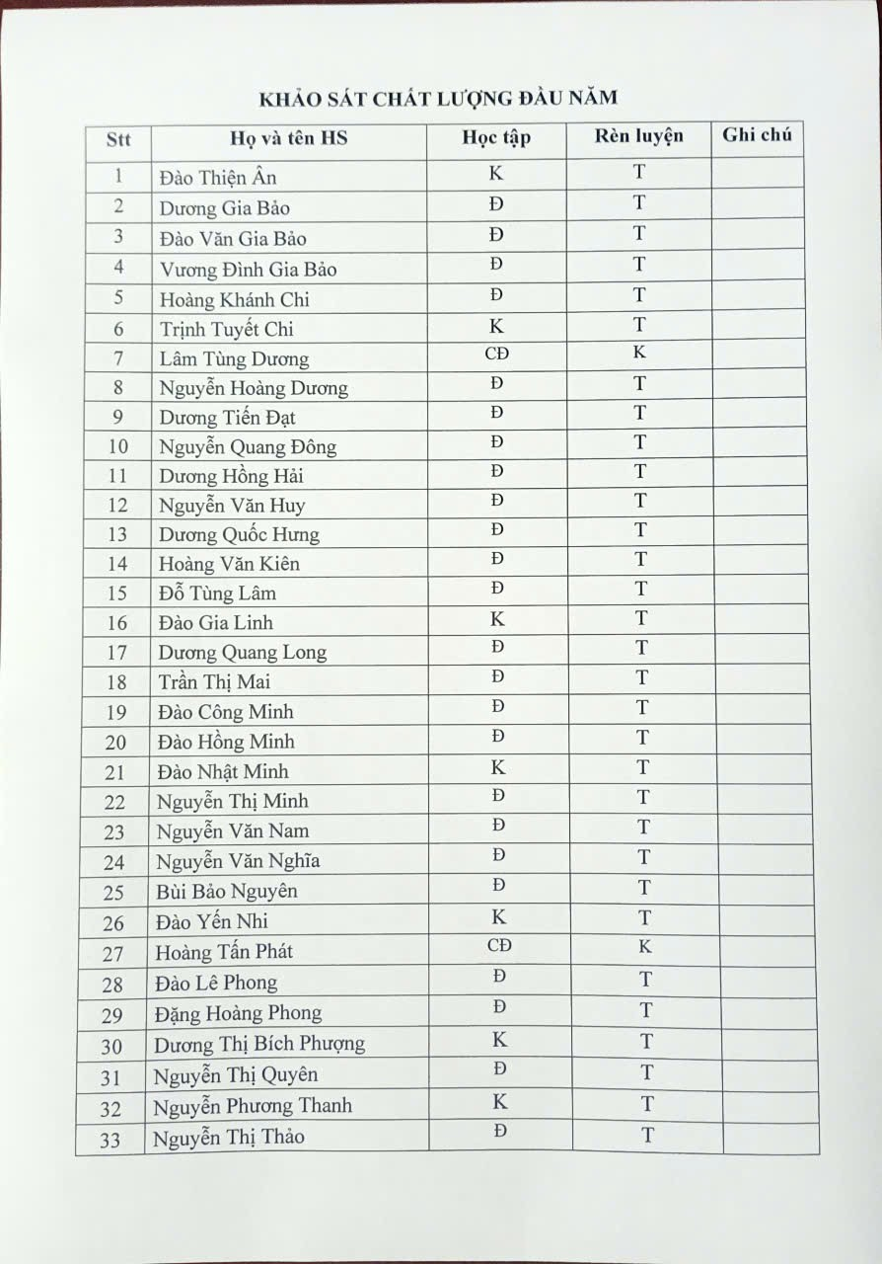
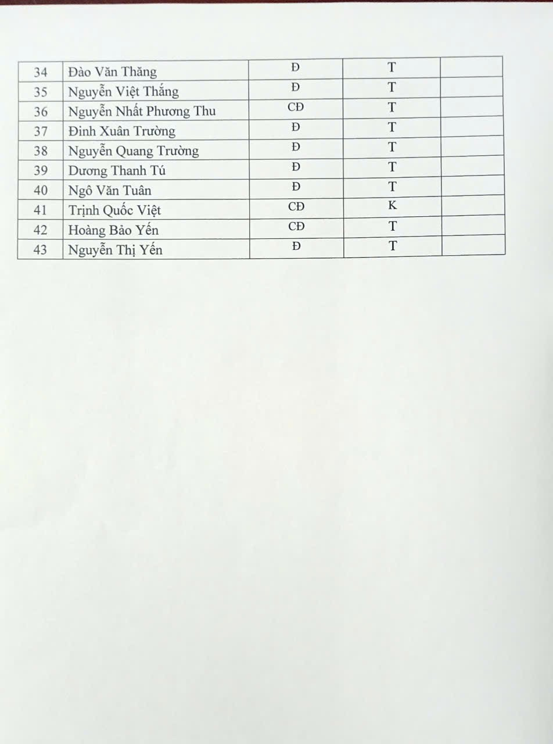
Từ kết quả và nguyên nhân trên tôi chọn lọc và khoanh vùng những học sinh Chưa đạt và lập thành một quyển sổ cá nhân để theo dõi và phân loại đối tượng học sinh rồi tìm các biện pháp giáo dục phù hợp.

Slide 12
2. Kiện toàn tổ chức lớp
- Xây dựng đội ngũ tự quản: Căn cứ vào hồ sơ học bạ, thông tin cá nhân của học sinh; sự tín nhiệm của tập thể lớp; sự nhiệt tình, ý thức tổ chức kỷ luật, tính gương mẫu và trách nhiệm cao của học sinh trong tập thể lớp. Từ đó, GVCN tổ chức cho học sinh bầu đội Ban cán bộ lớp. Tiến trình bầu Ban cán sự lớp được diễn ra như sau:
+ Trước hết, tôi phân tích để các em hiểu rõ về vai trò và trách nhiệm của Ban cán sự lớp.
+ Tôi khuyến khích các em xung phong ứng cử. Sau đó chọn học sinh tiêu biểu để cả lớp bầu chọn.
+ Tiếp theo tôi bồi dưỡng nghiệp vụ cho Ban cán sự lớp

Slide 13
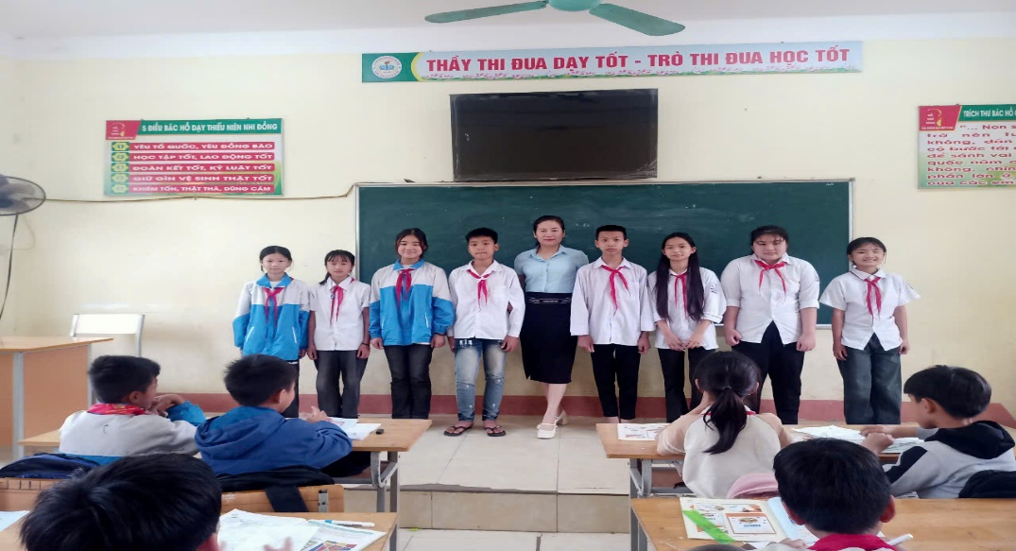
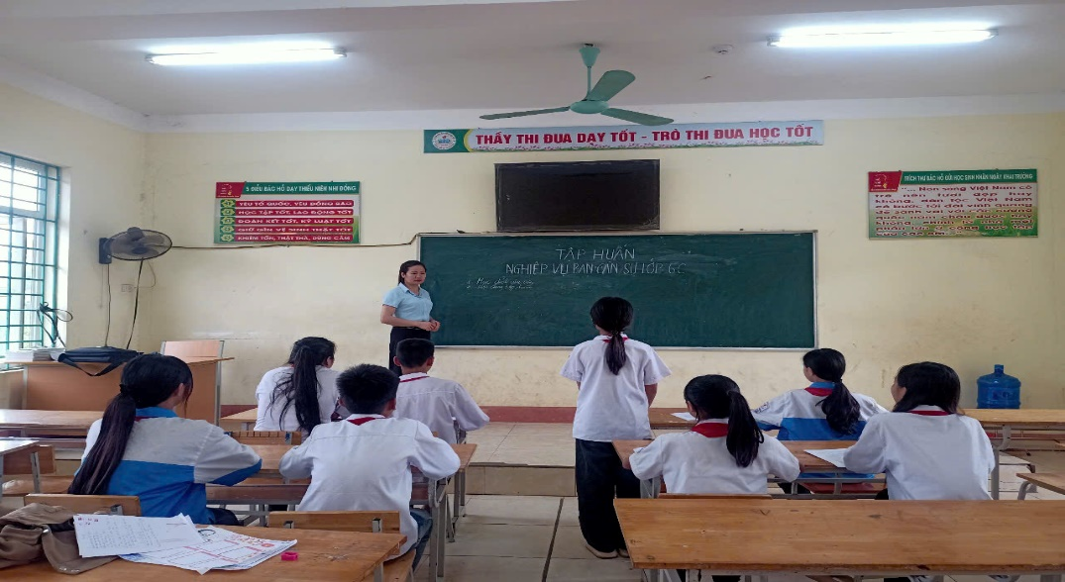
GVCN và Ban cán sự lớp
GVCN tập huấn nghiệp vụ cho Ban cán sự lớp

Slide 14
+ Sau đó tôi phân công, giao nhiệm vụ cụ thể, hợp lý cho mỗi em.
STT | Họ và tên | Chức vụ | Nhiệm vụ
1 | Dương Bích Phượng | Lớp trưởng | Quản lý chung, điều hành các hoạt động của lớp. Hàng ngày phối hợp với GVCN
2 | Nguyễn Thị Minh | Lớp phó học tập | Điều hành, quản lý các hoạt động học tập, tổng hợp và báo cáo cho lớp trưởng vào cuối tuần.
3 | Dương Quang Long | Lớp phó lao động | Điều hành, theo dõi các hoạt động lao động, vệ sinh và báo cáo cho lớp trưởng vào cuối tuần.
4 | Đào Gia Linh | Lớp phó văn thể | Theo dõi các hoạt động văn nghệ, TDTT, hoạt động giữa giờ và báo cáo cho lớp trưởng vào cuối tuần.
5 | Nguyễn Thị Yến | Tổ trưởng tổ 1 | Theo dõi các hoạt động rèn luyện và học tập của các thành viên trong tổ 1.
6 | Đào Nhật Minh | Tổ trưởng tổ 2 | Theo dõi các hoạt động rèn luyện và học tập của các thành viên trong tổ 2.
7 | Nguyễn Ph.Thanh | Tổ trưởng tổ 3 | Theo dõi các hoạt động rèn luyện và học tập của các thành viên trong tổ 3.
8 | Đào Yến Nhi | Tổ trưởng tổ 4 | Theo dõi các hoạt động rèn luyện và học tập của các thành viên trong tổ 4.

Slide 15
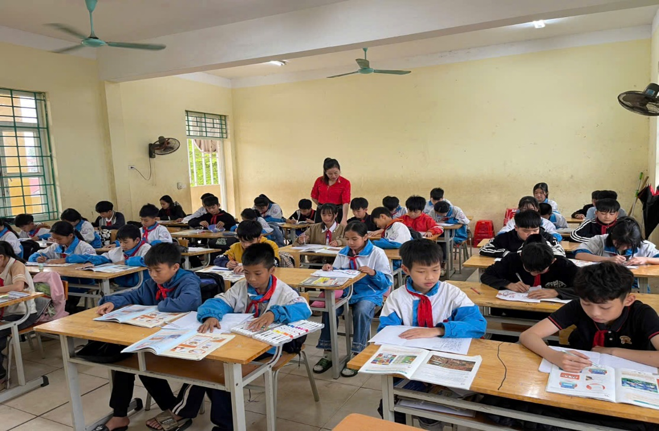
- Bố trí sơ đồ tổ chức lớp học: Ngay những tuần đầu, sau khi nắm được các đối tượng học sinh, biết được khả năng học tập của từng em. Giáo viên chủ nhiệm tiến hành lập sơ đồ lớp và sắp xếp chỗ ngồi phù hợp cho từng đối tượng học sinh.
- Xây dựng mô hình “Đôi bạn cùng tiến” để cùng giúp đỡ nhau phấn đấu vươn lên trong học tập và rèn luyện. Phong trào đã tạo điều kiện để đội viên Tốt, Khá, gần gũi, giúp đỡ các bạn đội viên Đạt và Chưa Đạt siêng năng học tập, làm bài ở nhà, xây dựng niềm tin vào bản thân.

Slide 16
- Xây dựng nội qui lớp học: Ngoài việc học sinh thực hiện tốt các nội qui của nhà trường và của Liên đội. Với lớp tôi, tôi còn cho học sinh thảo luận để xây dựng nội qui của lớp ngay từ đầu năm học, có theo dõi và đánh giá thi đua theo các tổ. Học sinh rất vui vẻ và hứng khởi trong hoạt động này.
Thứ bảy hàng tuần, vào tiết Hoạt động trải nghiệm, bốn tổ trưởng sẽ báo cáo kết quả Rèn luyện và Học tập. Lớp trưởng tổng hợp rồi thông báo trước lớp về những ưu điểm và tồn tại trong tuần qua đồng thời đề ra kế hoạch cho tuần học tới. Từ đó tôi nắm được năng lực quản lí lớp và cũng thấy được khả năng hoàn thành nhiệm vụ của Ban cán sự lớp để xây dựng nội quy phù hợp cho lớp học của mình.

Slide 17
TT | Nội qui lớp học
1 | Kính trọng, lễ phép với thầy cô giáo.
2 | Học và làm bài đầy đủ trước khi đến lớp.
3 | Đi học đúng giờ.
4 | Vệ sinh sạch sẽ.
5 | Thực hiện đồng phục đúng qui định.
6 | Thực hiện tốt truy bài đầu giờ.
7 | Không nói chuyện riêng trong giờ học.
8 | Có ý thức bảo vệ tài sản chung.
9 | Tắt điện, đóng cửa trước khi ra về.
10 | Đoàn kết, giúp đỡ bạn.

Slide 18
3. GVCN phối hợp với GVBM, thành lập nhóm zalo hỗ trợ học tập.
- Việc thành lập nhóm Zalo nhằm mục đích hỗ trợ học sinh chậm tiến bộ trong học tập. Tạo kênh trao đổi nhanh chóng giữa giáo viên, phụ huynh và học sinh và theo dõi quá trình học tập của học sinh.
- Thành phần tham gia gồm GVCN, GVBM, học sinh chậm tiến bộ và cha mẹ học sinh.
- Nhiệm vụ của từng thành viên
+ GVCN tạo "Nhóm hỗ trợ học tập lớp 6C" và quản lý chung
+ Giáo viên bộ môn hỗ trợ học tập, cung cấp tài liệu, đăng bài tập hàng ngày, nhắc nhở làm bài, hướng dẫn, giải đáp thắc mắc. Nhận xét đánh giá việc học bài cũ, làm bài cũ và chuẩn bị bài mới của học sinh, khuyến khích, tuyên dương, động viên HS
+ Học sinh chậm tiến bộ: Hàng ngày gửi video, hình ảnh bài làm cho thầy cô giáo.
+ Phụ huynh: Theo dõi tình hình học tập của con em.

Slide 19
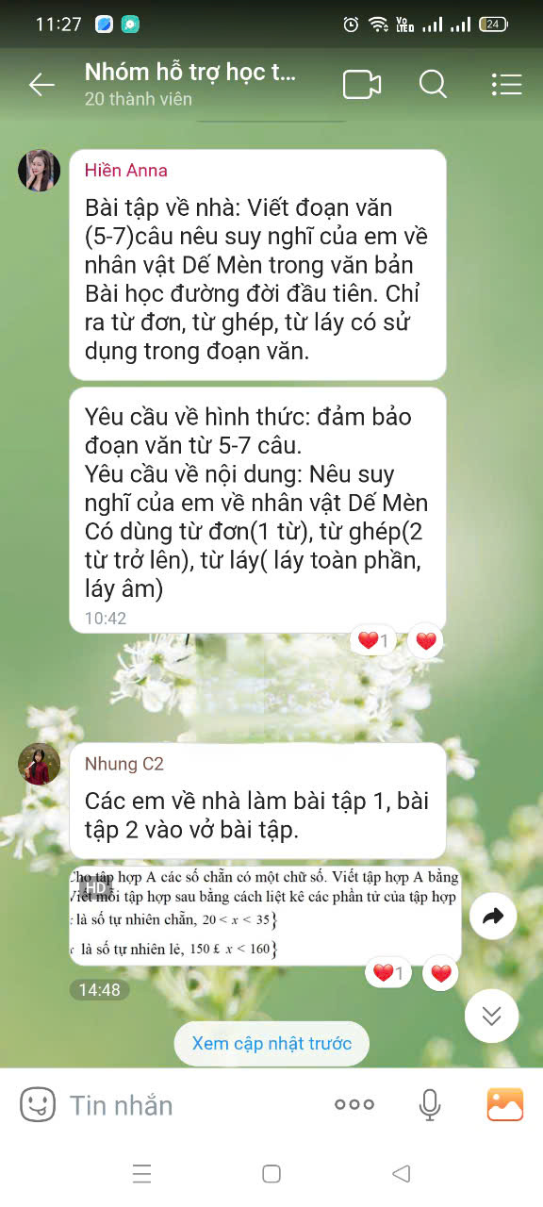
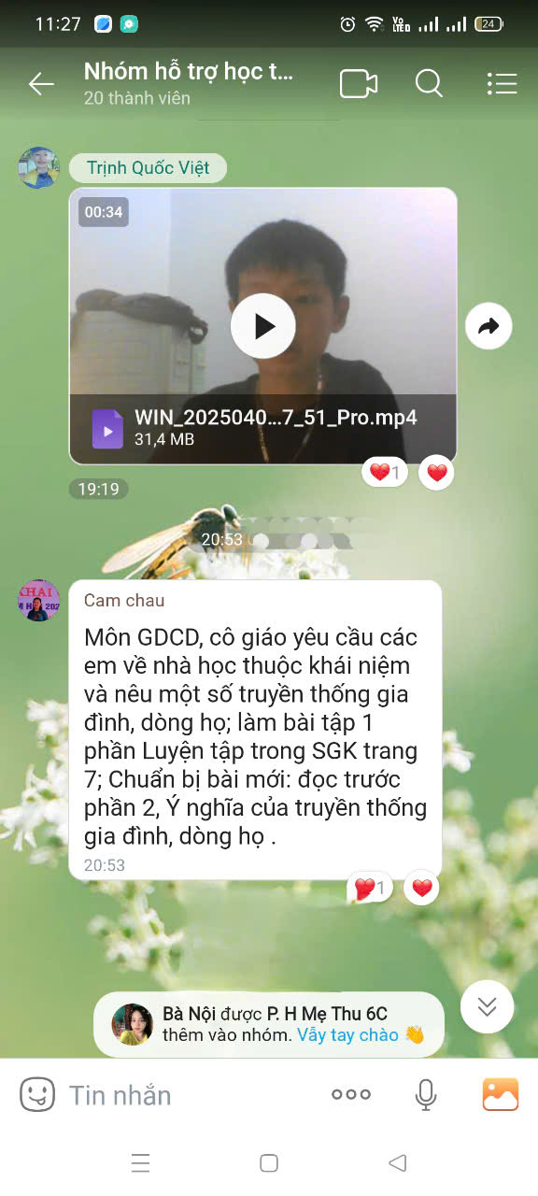
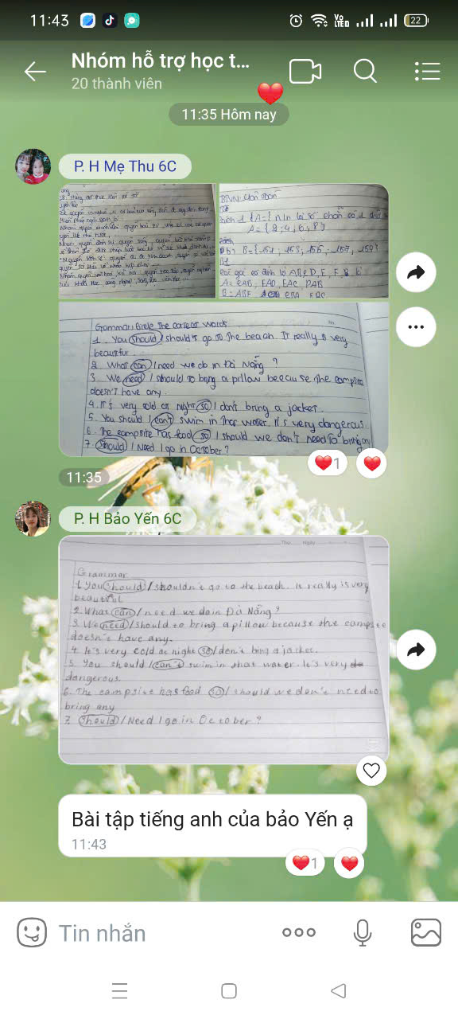

Slide 21
4. GVCN xây dựng kế hoạch dự giờ lớp chủ nhiệm
Với mục tiêu nắm bắt rõ tình hình học tập của học sinh, GVCN có thể quan sát cách học sinh nhận thức với bài học, mức độ tiếp thu và khó khăn trong giờ học.
GVCN có thể trao đổi với GV bộ môn về phương pháp giảng dạy phù hợp, điều chỉnh cách hỗ trợ học sinh sao cho sát với nhu cầu và khả năng của các em.
Tư vấn phụ huynh chính xác hơn khi nắm được năng lực và biểu hiện của học sinh ở nhiều môn. Việc dự giờ thể hiện sự quan tâm đặc biệt của GVCN đối với học sinh nhận thức chậm, tạo điều kiện để các em không bị tụt lại phía sau.
Vào buổi họp hội đồng đầu năm, tôi báo cáo và xin phép Ban giám hiệu nhà trường, cùng các thầy cô giáo bộ môn về kế hoạch dự giờ của mình. Tất cả các thầy cô giáo nhất trí về kế hoạch mà tôi xây dựng.

Slide 22
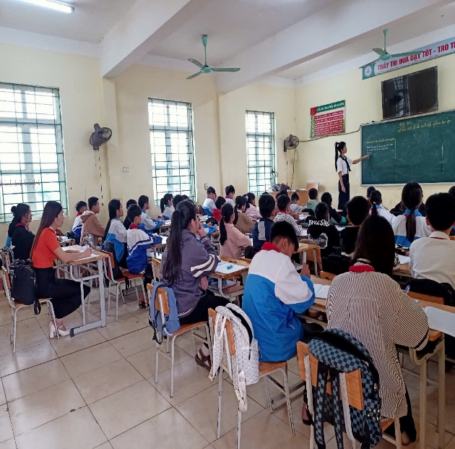
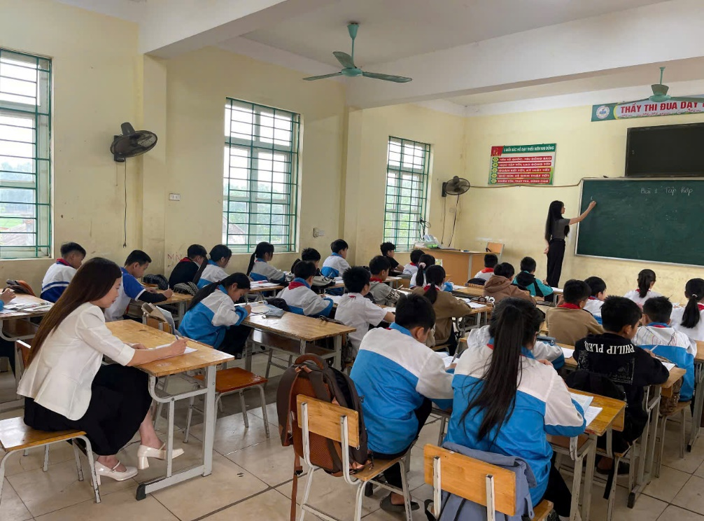
GVCN dự giờ môn Ngữ văn
GVCN dự giờ môn Toán

Slide 23
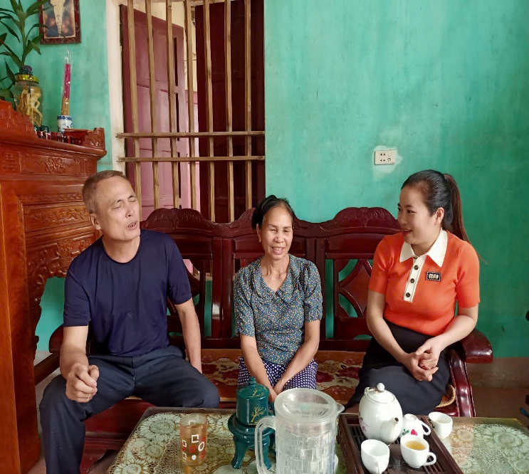
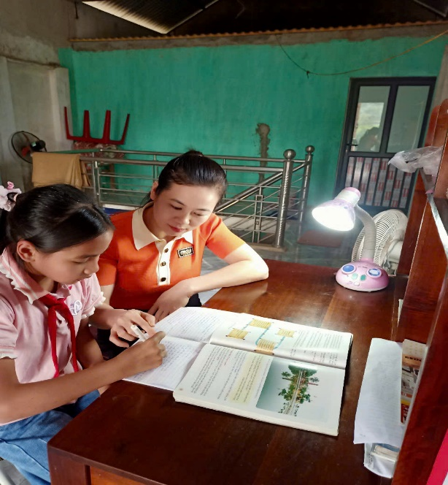
5. GVCN phối hợp với cha mẹ học sinh
Trong buổi họp Hội nghị cha mẹ học sinh đầu năm, GVCN đã triển khai kế hoạch thăm gia đình học sinh và được các bậc cha mẹ nhiệt tình ủng hộ. Đa số các em ở địa bàn xã Tân Đức, các xóm gần nhau, đường xá thuân lợi cho việc thăm và kiểm tra việc học tập của các em.
Vào ngày nghỉ, buổi chiều hoặc buổi tối tôi đến tận nhà các em để hướng dẫn, kiểm tra việc học bài, làm bài cũ và chuẩn bị bài mới của các em.
GVCN thăm gia đình em Nguyễn Nhất Phương Thu, xóm Viên, xã Tân Đức

Slide 24
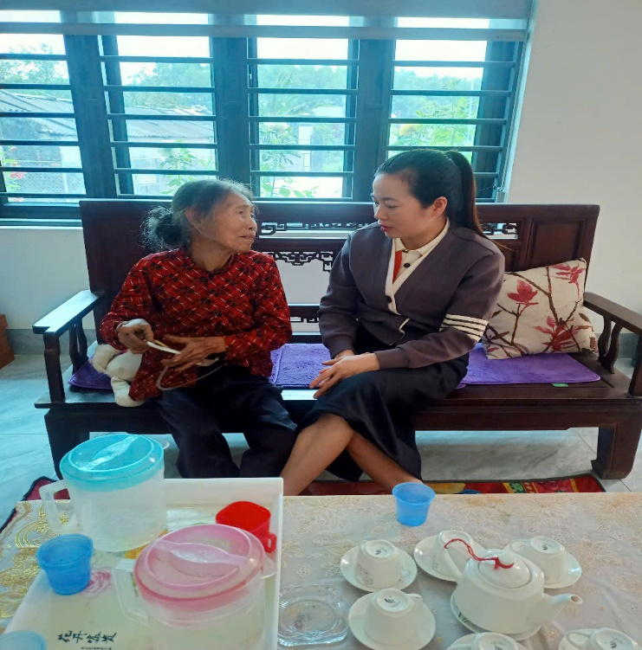
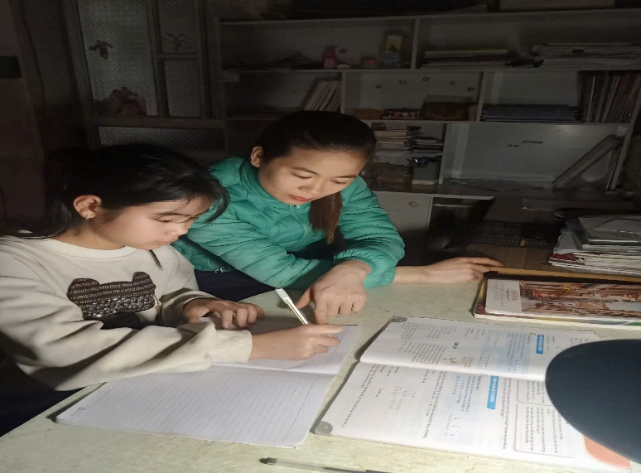
GVCN thăm gia đình em Trịnh Quốc Việt, xóm Tân Thịnh, xã Tân Đức
GVCN thăm gia đình em Hoàng Bảo Yến xóm Vàng, xã Tân Đức

Slide 25
6. GVCN tuyên dương, động viên, khen thưởng
Trong buổi họp cha mẹ học sinh đầu năm, GVCN đã triển khai kế hoạch khen thưởng cho học sinh đạt nhiều thành tích về Học tập cũng như Rèn luyện trong các đợt thi đua chào mừng các ngày lễ lớn.
Đối tượng khen thưởng là học sinh đạt nhiều điểm Khá, Giỏi và học sinh có nhiều tiến bộ về học tập.
Hình thức khen thưởng là đồ dùng học tập như vở, màu vẽ, bút, thước, tẩy....

Slide 26
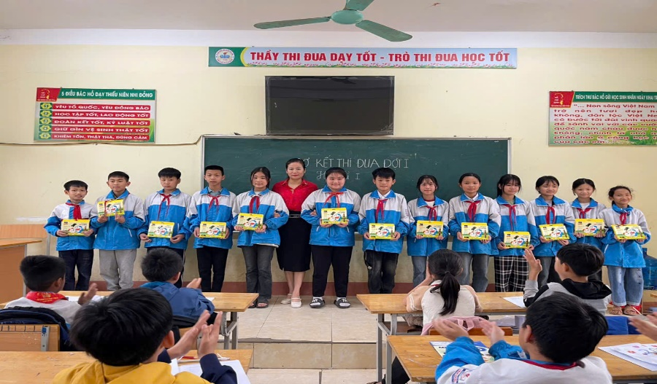
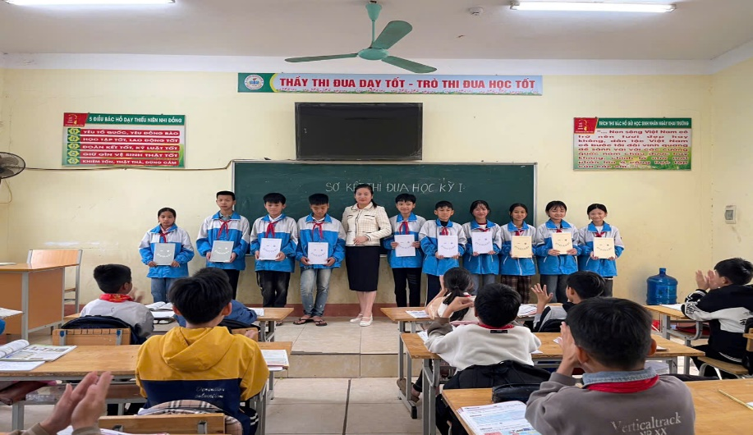
Học sinh đạt nhiều thành tích trong đợt I và cuối học kỳ I

Slide 27
III. KẾT QUẢ CỦA BIỆN PHÁP
Sau khi áp dụng biện pháp tôi nhận thấy học sinh chủ động, tự giác hơn trong việc học, biết cách lập kế hoạch học tập. Tham gia tích cực vào các hoạt động học tập. Hạn chế tình trạng bỏ bài, quên bài, chép bài của bạn.
Thay đổi tích cực trong tâm lý và tinh thần, học sinh tự tin hơn khi phát biểu, làm bài kiểm tra. Không còn ngại hỏi bài, mạnh dạn tương tác với giáo viên và bạn bè. Giảm căng thẳng trong học tập, có thái độ tích cực hơn với việc học.
Cải thiện kỹ năng giao tiếp và hòa nhập tập thể, HS biết cách làm việc nhóm, hỗ trợ và học hỏi từ bạn bè. Thực hiện đúng nội quy lớp học.
Kết quả học tập, học sinh có tiến bộ rõ rệt trong các môn học. Giảm số lượng điểm kém, tăng số lượng điểm khá. Học sinh nắm vững kiến thức cơ bản, biết áp dụng vào thực tế.
Sự phối hợp giữa giáo viên, cha mẹ học sinh và các em được tăng cường. Giáo viên nắm bắt rõ hơn đặc điểm của từng học sinh. Phụ huynh quan tâm hơn đến quá trình học tập của con, phối hợp chặt chẽ với giáo viên. Học sinh nhận được sự hỗ trợ, động viên kịp thời từ cả giáo viên và gia đình.

Slide 28
Từ việc thực hiện biện pháp nêu trên, trong học kì I vừa qua chất lượng hai mặt giáo dục lớp chủ nhiệm đã tăng lên rõ rệt:
Về rèn luyện
 | TS HS | Tốt |  | Khá |  | Đạt |  | Chưa đạt
 |  | SL | % | SL | % | SL | % | SL | %
Trước khi áp dụng | 43 | 38 | 88,4 | 5 | 11,6 | 0 | 0 | 0 | 0
Sau khi áp dụng | 43 | 41 | 95,3 | 2 | 4,7 | 0 | 0 | 0 | 0
Về học tập
 | TS HS | Tốt |  | Khá |  | Đạt |  | Chưa đạt
 |  | SL | % | SL | % | SL | % | SL | %
Trước khi áp dụng | 43 | 0 | 0 | 8 | 18,6 | 30 | 69,8 | 5 | 11,6
Sau khi áp dụng | 43 | 0 | 0 | 12 | 27,9 | 29 | 67,4 | 2 | 4,7

Slide 29
IV. KẾT LUẬN
Việc áp dụng các biện pháp giúp học sinh chậm tiến bộ mang lại hiệu quả nâng cao kết quả học tập cho cá nhân các em, góp phần cải thiện chất lượng giáo dục chung của lớp. Học sinh có được sự tiến bộ rõ rệt về kiến thức, kỹ năng, thái độ học tập cũng như khả năng hòa nhập với bạn bè.
Bên cạnh đó, sự phối hợp chặt chẽ giữa giáo viên, phụ huynh và học sinh đóng vai trò quan trọng trong việc duy trì và phát triển kết quả đạt được. Điều này không chỉ giúp học sinh chậm tiến bộ có cơ hội vươn lên mà còn xây dựng một môi trường học tập tích cực, đoàn kết và hiệu quả hơn.
Tóm lại, các biện pháp hỗ trợ học sinh chậm tiến bộ của giáo viên chủ nhiệm là cần thiết và có ý nghĩa quan trọng trong công tác giáo dục. Việc tiếp tục duy trì và cải tiến các biện pháp này sẽ góp phần nâng cao chất lượng giảng dạy và giúp học sinh phát triển toàn diện hơn trong quá trình học tập.
Trên đây là bản báo cáo về “ Một số biện pháp giúp đỡ học sinh chậm tiến bộ ở lớp 6C trường THCS Tân Đức” mà tôi đã áp dụng tại đơn vị. Tôi rất mong được sự đóng góp ý kiến của Hội đồng ban giám khảo để bản báo cáo của tôi được hoàn thiện hơn.

